Slide 1
EL CONTROL DE LAS ACTIVIDADES CELULARES

Slide 2
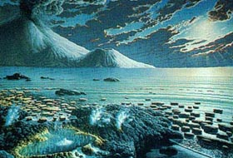
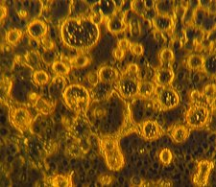
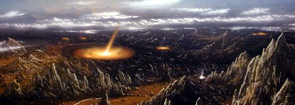
FOTOSINTETIZADORES Y BIOSFERA

Slide 3
LA EVOLUCIÓN

Slide 4
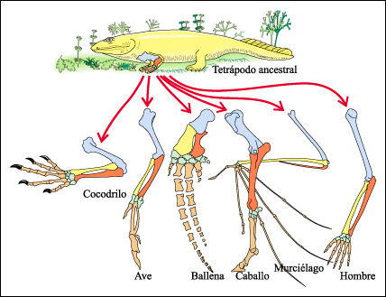

Slide 5
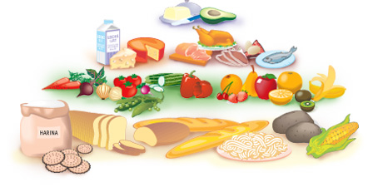
LAS REACCIONES CELULARES BÁSICAS
Todas las células llevan a cabo ciertas funciones vitales básicas:
Ingestión de nutrientes.
Eliminación de desperdicios.
Crecimiento.
Reproducción.
Las células obtienen del alimento la energía para cada una de estas funciones básicas.

Slide 6
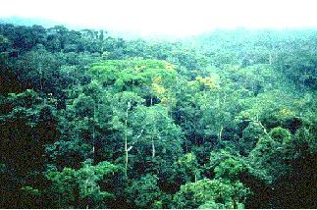
Organismos autótrofos y heterótrofos
Los seres vivientes que sintetizan su propio alimento se conocen como autótrofos:
Plantas verdes - sol
Los seres vivientes que no pueden sintetizar su propio alimento se conocen como heterótrofos:
Animales

Slide 7
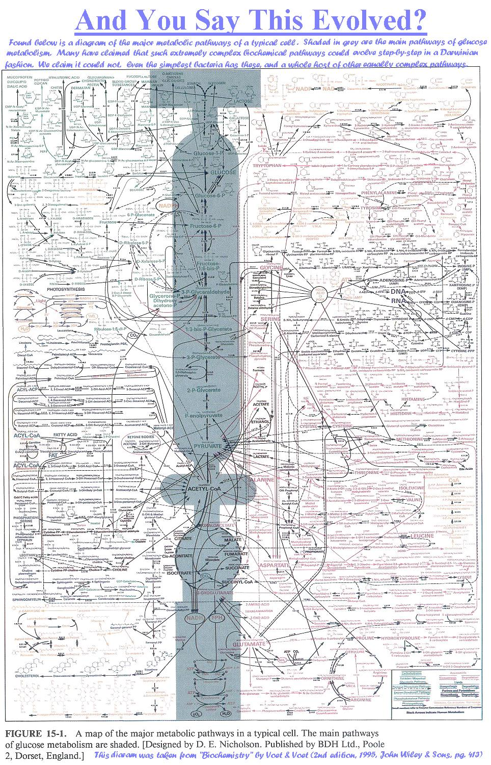
Una vez que el alimento es sintetizado o ingerido, la mayor parte se degrada para producir la energía que necesitan las células.
Los procesos que ocurren en las células son físicos y químicos.
El total de todas las reacciones que ocurren en una célula se conoce como metabolismo.

Slide 8
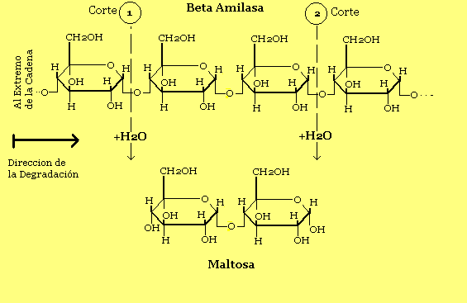
Reacciones anabólicas y catabólicas
Las reacciones en que sustancias simples se unen para formar sustancias más complejas se llaman reacciones anabólicas.
Síntesis de proteínas.
Las reacciones en las cuales sustancias complejas se degradan para convertirse en sustancias más simples se llaman reacciones catabólicas.
Degradación de almidón.

Slide 9
Síntesis por deshidratación
Las reacciones anabólicas que comprenden la remoción de agua se conocen como síntesis por deshidratación:
Se forma una molécula al unir sus partes y al perderse agua en el proceso.

Slide 10
Hidrólisis
Las reacciones catabólicas, en las cuales se añade agua, se conocen como hidrólisis.
Al añadir agua, la molécula grande se rompe en sus partes.

Slide 11
El control de las reacciones celulares

Slide 12
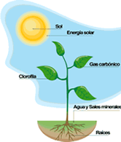
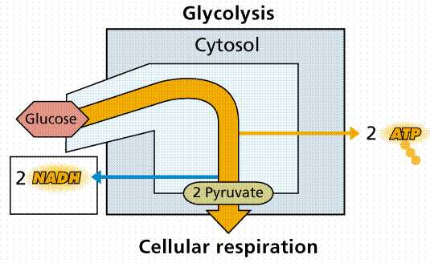
Reacciones endergónicas y exergónicas
Una reacción endergónica es una reacción química que necesita o utiliza energía.
Fotosíntesis.
Una reacción que libera energía se conoce como una reacción exergónica.
Respiración celular.

Slide 13
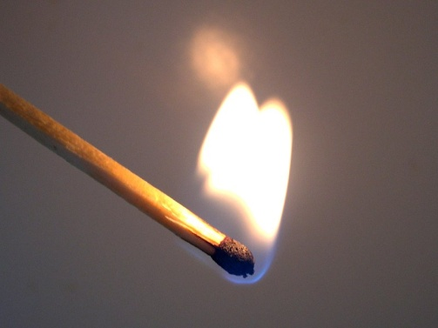
Energía de activación
Muchas reacciones exergónicas necesitan calor (energía) para comenzar.
Ej.: Combustión de madera.
Esta energía se conoce como energía de activación.
La cantidad de energía de activación es, generalmente, mucho menor que la energía que libera la reacción.
¿Las células realizan reacciones exergónicas?
¿Cómo lo hacen sin sufrir daños?

Slide 14
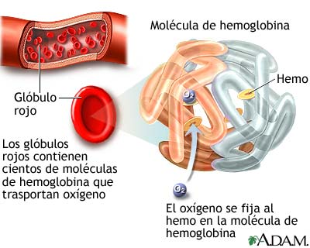
Catalizadores
Las células poseen compuestos químicos que controlan las reacciones que ocurren en su interior.
La sustancia que controla la velocidad a la que ocurre una reacción química sin que la célula sufra daño alguno ni se destruya se conoce como un catalizador.
Las enzimas son proteínas que actúan como catalizadores en las células.

Slide 15
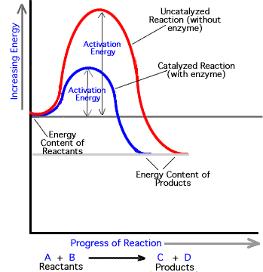
Enzimas
Hacen posibles las reacciones, disminuyendo la cantidad de energía de activación que se necesita.
Controlan la velocidad a la que ocurre la reacción, para que la energía se libere lentamente.
Permiten que las reacciones ocurran a unas temperaturas que no hagan daño al organismo.
Notes:
n

Slide 16
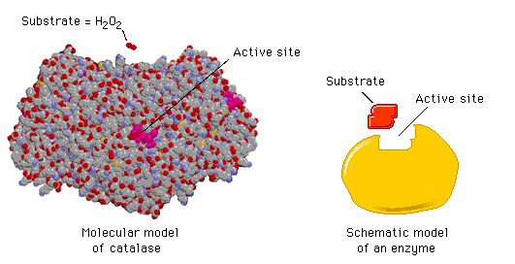
Enzimas y sustratos
La sustancia sobre la cual actúa una enzima se conoce como sustrato.
El sustrato se convierte en uno o más productos nuevos.
Las enzimas son reutilizables y cada una puede catalizar de 100 a 30,000,000 de reacciones por min.
Pero, una enzima particular actúa solo sobre un sustrato específico.
Cada enzima particular puede controlar solo un tipo de reacción.

Slide 17
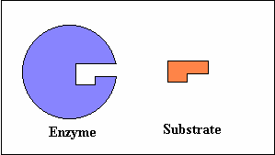

Slide 18
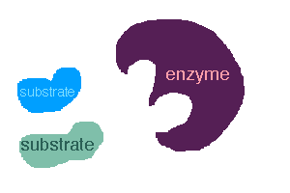

Slide 19
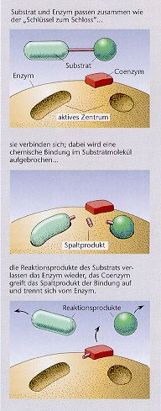
Enzimas y coenzimas
Una enzima recibe el nombre del sustrato sobre el cual actúa.
A una parte del nombre del sustrato se le añade el sufijo –asa. ¿Cuál será el sustrato de una proteasa?
En algunas reacciones, pequeñas moléculas, llamadas coenzimas, se unen a las enzimas para controlar las reacciones.
Las coenzimas no son proteínas pero no sufren cambios durante las reacciones.
Algunas vitaminas son coenzimas. B1, B2, B6, K.
Una reacción no ocurrirá si la coenzima no está presente.

Slide 20
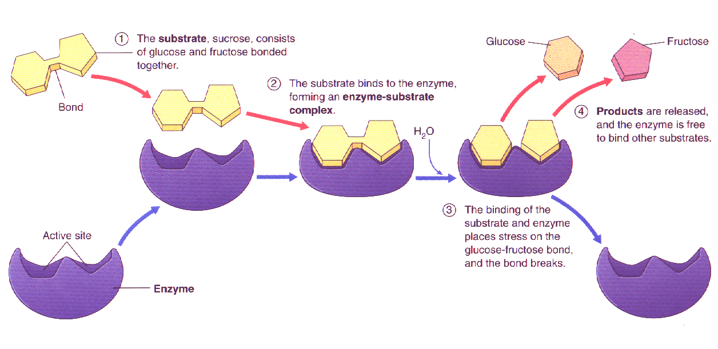
Los modelos de enzimas
La forma y la estructura de una enzima determinan la reacción que puede catalizar.
La enzima se une al sustrato (S) mediante un área especial, el sitio activo, para formar un complejo enzima-sustrato o E-S.
En el sitio activo, la enzima y el sustrato se ajustan perfectamente.

Slide 21
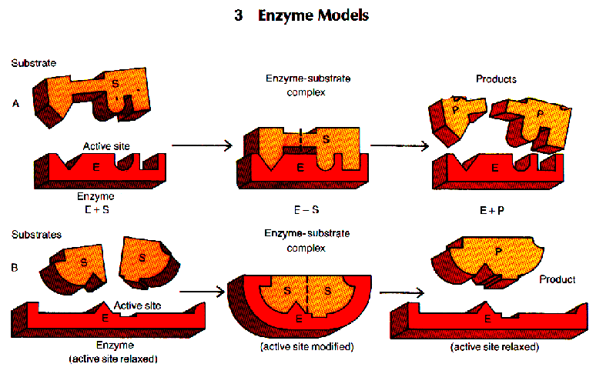
Los modelos de enzimas
Modelo de la llave y la cerradura.
Modelo del ajuste inducido.

Slide 22
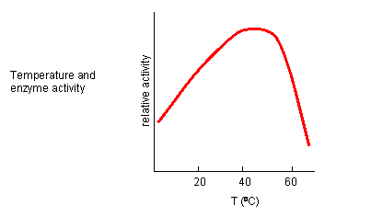
Los factores que afectan la actividad enzimática
La temperatura (desnaturalización) (Ej: albúmina)

Slide 23
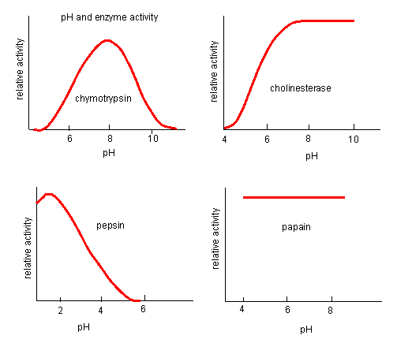
Los factores que afectan la actividad enzimática
El pH (desnaturalización) (Ej: pepsina)
La concentración del sustrato
Sustancias químicas (inhibidores)

Slide 24
LA FUENTE DE ENERGÍA PARA LAS CÉLULAS

Slide 25
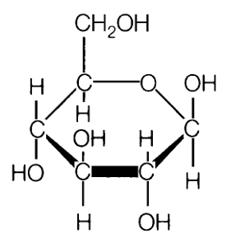
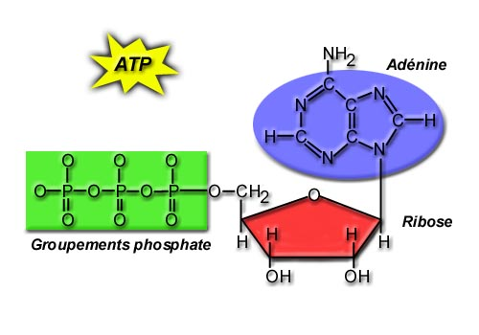
El trifosfato de adenosina
La fuente principal de energía para los seres vivos es la glucosa.
La energía química se almacena en la glucosa y en otras moléculas orgánicas que pueden convertirse en glucosa.
Cuando las células degradan la glucosa, se libera energía en una serie de pasos controlados por enzimas.
La mayor parte de esta energía se almacena en otro compuesto químico: el trifosfato de adenosina o ATP.

Slide 26
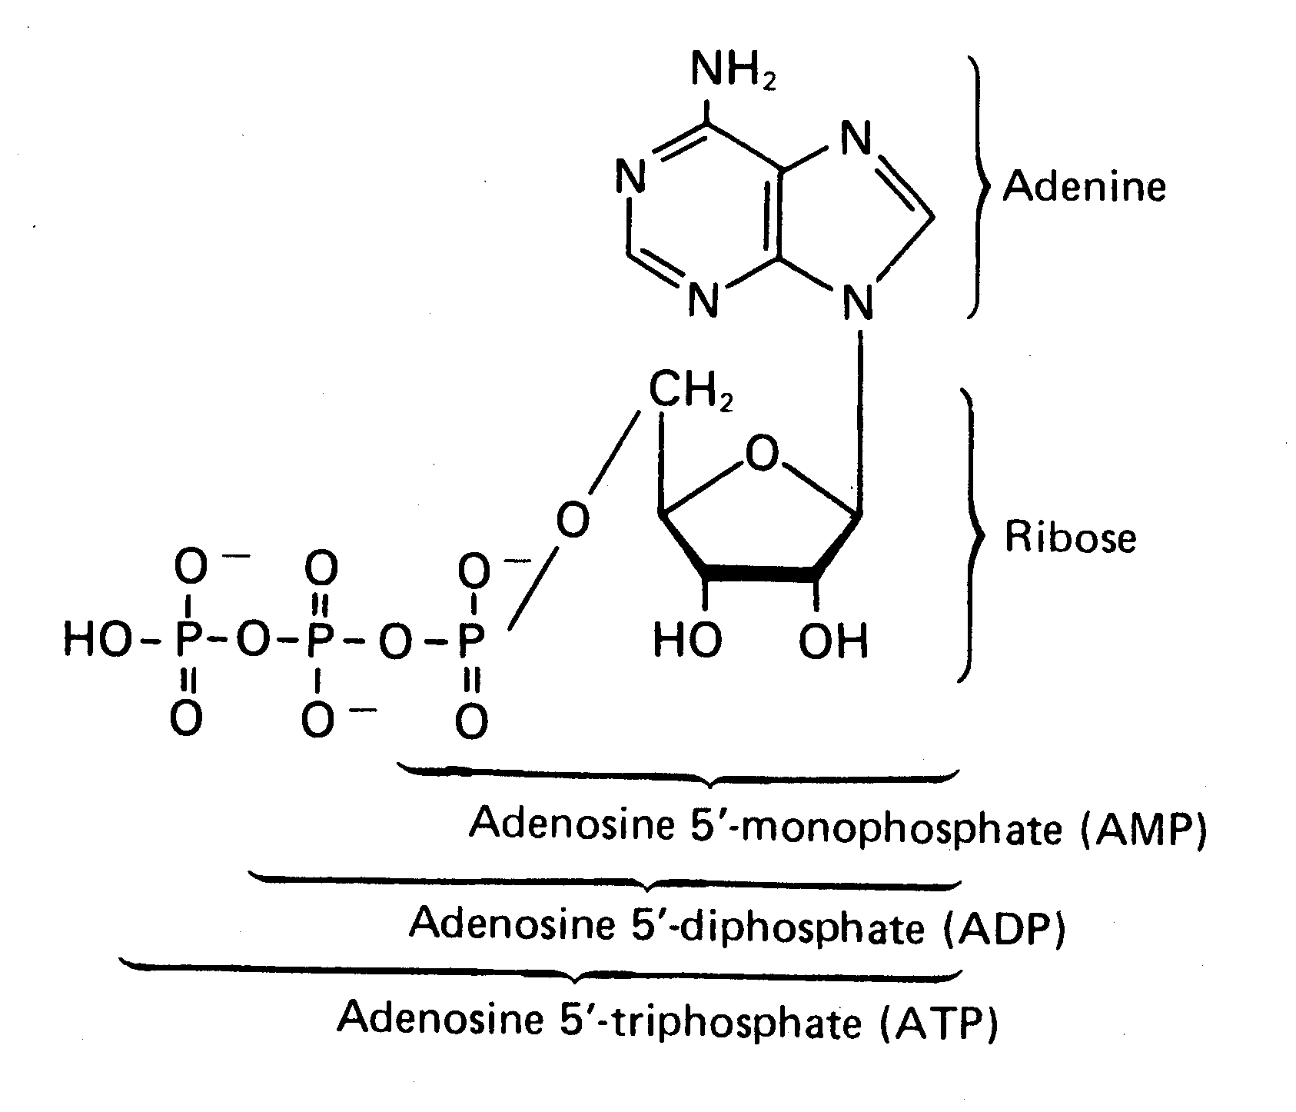
Estructura del ATP
Adenosina:
Adenina
Ribosa
Tres grupos fosfato:
Tres átomos de fósforo unidos a cuatro átomos de oxígeno.
Enlaces de alta energía:
Contienen la energía almacenada.

Slide 27
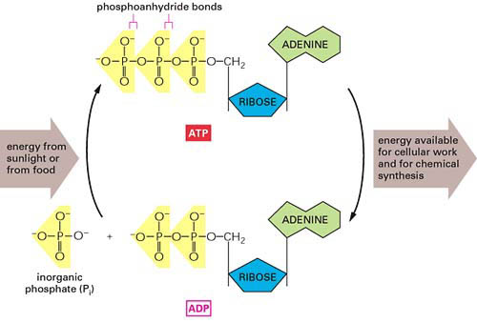
Síntesis y degradación del ATP
La célula necesita continuamente energía, por ello, debe producir continuamente ATP, a partir de ADP y Pi, los cuales están en la célula.
La energía para formar ATP proviene del alimento, generalmente glucosa.
El ATP se degrada y libera energía mucho más fácilmente que el alimento.

